Slide 1
MINISTERE DE L’ECONOMIE ET DES FINANCES
---------------------
SECRETARIAT GENERAL
---------------------
DIRECTION GENERALE DU DEVELOPPEMENT TERRITORIAL
FORUM SUR LE FONCIER_CJP-BURKINA
PRESENTATION DE LA LOI N°015-2025/ALT DU 21 OCTOBRE 2025 PORTANT REORGANISATION AGRAIRE ET FONCIERE (RAF) AU BURKINA FASO
Innovations majeures et comparaison avec la loi portant RAF de 2012
Ouagadougou, le 25 février 2026
Présentation: Monique Bassénewindé YARGA née OUEDRAOGO – DGDT – MEF
Monsieur Zakaria MINOUNGOU, DADF-DGI- MEF

Slide 2
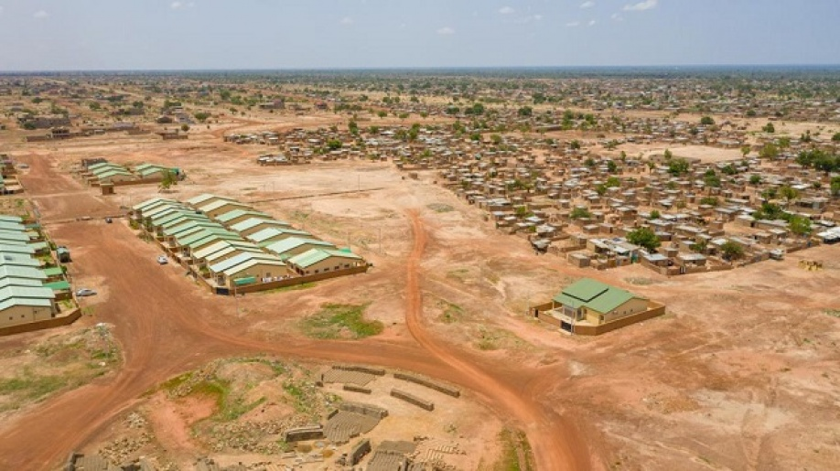
PLAN DE LA PRESENTATION
CONTEXTE
INNOVATIONS MAJEURES
DEFIS DE LA GOUVERNANCE
1
2
3

Slide 3
INTRODUCTION (1/1)
MERCI
A la Commission Episcopale Justice et Paix (CJP) Burkina qui nous offre l’opportunité de communiquer sur la Loi n°015-2025/ALT du 21 octobre 2025 portant RAF au Burkina Faso, à l’occasion de Forum sur le foncier dans notre pays.
Cette communication rentre aussi dans le cadre de notre stratégie de vulgarisation de la loi portant RAF qui dispose d’un plan de com 2025-2027 déjà adopté.

Slide 4

CONTEXTE DE LA RELECTURE (1/3)
Evaluation en 2021 de la Loi n°034-2012/AN du 02 juillet 2012 portant RAF au Burkina Faso.
Insuffisances relevées au niveau de l’aménagement du territoire ; de la gestion du DFN et de la règlementation des droits réels immobiliers.

Slide 5
CONTEXTE DE LA RELECTURE (2/3)
Difficultés dans l’application des dispositions de la loi
Multiplicité des textes sectoriels touchant au foncier
Méconnaissance des textes liés au foncier par bon nombre d’acteurs qui y interviennent
Insuffisances
Problématique de l’harmonisation des textes touchant au foncier
Difficultés de mobilisation des terres par l’Etat et les collectivités territoriales

Slide 6
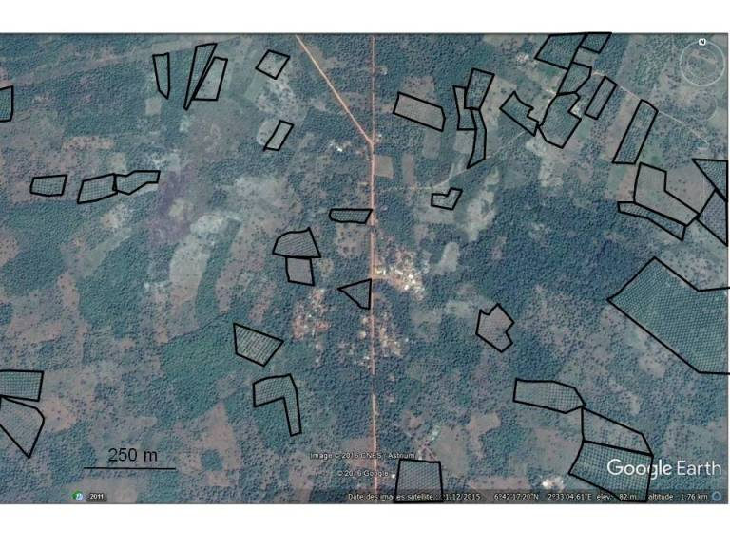
INNOVATIONS DE LA LOI PORTANT RAF
Cette photo par Auteur inconnu est soumise à la licence CC BY

Slide 7
INNOVATIONS DE LA LOI PORTANT RAF (1/17)
Rappel RAF 2025 : 08 Titres ; 18 Chapitres et 214 Articles
INNOVATIONS | LOI RAF 2025 | LOI RAF 2012
Recentrage de l’objet de la loi | Article 1 : La présente loi a pour objet de déterminer le statut des terres du domaine foncier national, d’en fixer les règles d’accès et d’en organiser la gestion. | Article 1 : La présente loi détermine d’une part, le statut des terres du domaine foncier national, les principes généraux qui régissent l'aménagement et le développement durable du territoire, la gestion des ressources foncières et des autres ressources naturelles ainsi que la réglementation des droits réels immobiliers et d’autre part, les orientations d’une politique agraire.
Définition de zones prioritaires d’aménagement et de développement durable du territoire | Articles 7 et 8 Les zones prioritaires d’aménagement ont été proposées pour contribuer à la réduction des disparités territoriales, afin d’atteindre un développement durable et harmonieux du territoire. | Pas de correspondance
Matrice des fonctions
Phase 2
Armature urbaine
Recom-
mendations stratégiques

Slide 8
INNOVATIONS DE LA LOI PORTANT RAF (2/17)
INNOVATIONS | LOI RAF 2025 | LOI RAF 2012
Réorganisation du DFN caractérisée par la suppression des 3 composantes du DFN consacrés par la loi portant RAF de 2012 (refonte du DFN pour en faire un DFN unique propriété de l’Etat) | Titre II à Titre VIII (articles 18 à 214) Article 20 : Le domaine foncier national est de plein droit propriété de l'Etat. L'Etat peut céder certaines terres du domaine foncier national à titre de propriété privée aux personnes physiques ou morales dans les conditions fixées par la présente loi. Les terres ainsi cédées cessent d'être propriété de l'Etat. Il est fait une refonte du domaine foncier national en un domaine foncier national unique, propriété de l’Etat. Le transfert ou la cession des terres aux collectivités territoriales ou aux particuliers est désormais une option, la règle étant que l’Etat est le seul propriétaire des terres du domaine foncier national. | Titre II ; Titre IV (Articles 95-358) Article 6 : Le domaine foncier national est composé du : Domaine foncier de l’Etat ; Domaine foncier des collectivités territoriales ; Patrimoine foncier des particuliers Il y avait certes un seul domaine foncier national, mais qui était la propriété de trois acteurs (Etat, CT et particuliers)
Matrice des fonctions
Phase 2
Armature urbaine
Recom-
mendations stratégiques

Slide 9
INNOVATIONS DE LA LOI PORTANT RAF (3/17)
INNOVATIONS | LOI RAF 2025 | LOI RAF 2012
Accès à la terre par les étrangers: RAF 2025: Interdiction de la cession définitive des terres rurales aux personnes de nationalité étrangère, sous réserve du principe de réciprocité Protéger la ressource terre capital de développement socio-économique Dynamique sous-régionale Maintien des titres fonciers antérieurement délivrés | Article 50 : Les personnes de nationalité étrangère ne peuvent être titulaires de droit de propriété sur les terres rurales destinées aux activités agricoles, pastorales, sylvicoles, fauniques, halieutiques, piscicoles, minières, les espaces de conservation, toute autre terre spécifiée par l’instrument de planification spatiale de référence, sous réserve du principe de réciprocité. | Pas de correspondant
Matrice des fonctions
Phase 2
Armature urbaine
Recom-
mendations stratégiques

Slide 10
INNOVATIONS DE LA LOI PORTANT RAF (4/17)
INNOVATIONS | LOI RAF 2025 | LOI RAF 2012
RAF 2025: Interdiction de session définitive sur les terres hydro-agricoles, pastorales, sylvicoles, halieutiques et fauniques aménagées ou réservées aux aménagements aux cessions définitives pour permettre à l’Etat de mobiliser les terres et de produire en quantité et en qualité et atteindre l’autosuffisance alimentaire (initiatives présidentielles, OASPH). | Article 51 : Les terres hydro-agricoles, pastorales, sylvicoles, halieutiques et fauniques aménagées ou réservées aux aménagements ne peuvent faire l’objet de cession définitive à une personne physique ou morale de droit privé. | Pas de correspondant
Matrice des fonctions
Phase 2
Armature urbaine
Recom-
mendations stratégiques

Slide 11
INNOVATIONS DE LA LOI PORTANT RAF (5/17)
INNOVATIONS | LOI RAF 2025 | LOI RAF 2012
CSRA est proscrit, sauf décision exceptionnelle (Ministre chargé des domaines) pour préserver les réserves en vue des besoins futurs de l’Administration alors qu’il était autorisé dans la RAF de 2012. | Article 52 : Les terrains objet de réserves administratives ne peuvent faire l’objet de changement de statut. Cependant, le Ministre en charge des domaines peut autoriser une modification de leur statut, pour des motifs d’utilité publique ou d’intérêt national. Cette autorisation se fait par arrêté du Ministre en charge des domaines après avis des ministres chargés de l’urbanisme et du secteur d’activité concerné. Les modalités de modification du statut desdits terrains sont fixées par voie règlementaire. | Article 44, Articles 146-166 Les changements de statut des réserves administratives étaient autorisés et une procédure est définie.
Matrice des fonctions
Phase 2
Armature urbaine
Recom-
mendations stratégiques

Slide 12
INNOVATIONS DE LA LOI PORTANT RAF (6/17)
INNOVATIONS | LOI RAF 2025 | LOI RAF 2012
RAF de 2025: Intégration des coûts de cession définitive dans la RAF alors que ce n’était pas le cas dans la RAF de 2012. | Articles 72 à 75 L’objectif poursuivi à travers la fixation des coûts dans la loi (terres mises en valeur, terres non mises en valeur, terres destinées à la promotion foncière et immobilière) est de disposer des informations sur les coûts de cession définitive dans un texte unique ; toute chose qui faciliterait l’exploitation dudit texte et la recherche d’informations relatives au foncier. | Pas de correspondance
Matrice des fonctions
Phase 2
Armature urbaine
Recom-
mendations stratégiques

Slide 13
INNOVATIONS DE LA LOI PORTANT RAF (7/17)
INNOVATIONS | LOI RAF 2025 | LOI RAF 2012
RAF de 2025: Affirmation d’un gestionnaire unique du domaine privé immobilier de l’Etat qui est le Ministre en charge des domaines alors que ce n’était pas mentionné dans la RAF de 2012. | Article 78 : Le domaine privé immobilier est géré par le ministre en charge des domaines. Toutefois, il peut déléguer la gestion de tout ou une partie du domaine privé immobilier aux structures centrales et déconcentrées de l’Etat, aux sociétés d’Etat, aux sociétés d’économie mixte et aux collectivités territoriales. | Pas de correspondance
Matrice des fonctions
Phase 2
Armature urbaine
Recom-
mendations stratégiques

Slide 14
INNOVATIONS DE LA LOI PORTANT RAF (8/17)
INNOVATIONS | LOI RAF 2025 | LOI RAF 2012
RAF 2025: Meilleur encadrement juridique du cadastre (Renforcement des dispositions relatives au cadastre, aggravation de certaines sanctions, reprise de contenu de textes réglementaires sur le cadastre dans la loi) | Articles 80 à 86 et article 208 Article 80 : il est institué un cadastre national. Le cadastre est l’inventaire des droits réels immobiliers. Il renseigne la propriété, les autres droits réels, l’affectation ou la désignation et l’évaluation de tous les immeubles bâtis et non bâtis du domaine foncier national ainsi que leur contenance ou la nature des cultures. Article 86 : le cadastre est mis en place dans toutes les communes. Les conditions de constitution et de tenue du cadastre national sont précisées par décret en conseil des ministres. | Articles 198 à 205 et article 347 Article 198 : Il est créé un cadastre dans toutes les collectivités territoriales du Burkina Faso. Le ministère en charge du cadastre procède à la mise en place du cadastre dans lesdites collectivités territoriales.
Matrice des fonctions
Phase 2
Armature urbaine
Recom-
mendations stratégiques

Slide 15
INNOVATIONS DE LA LOI PORTANT RAF (9/17)
INNOVATIONS | LOI RAF 2025 | LOI RAF 2012
RAF 2025: Accès libre de la documentation cadastrale au public. Ce n’était pas le cas dans la RAF de 2012 | Article 84 : la documentation cadastrale est d’accès libre au public. L’accès à la documentation cadastrale se fait soit par consultation sur place, soit par la délivrance d’un extrait cadastral sur demande. | Pas de correspondance
Matrice des fonctions
Phase 2
Armature urbaine
Recom-
mendations stratégiques

Slide 16
INNOVATIONS DE LA LOI PORTANT RAF (10/17)
INNOVATIONS | LOI RAF 2025 | LOI RAF 2012
RAF 2025: Obligation de digitaliser les procédures et actes fonciers. Ce qui n’était pas le cas dans la RAF de 2012. | Article 89 : Les outils de gestion du foncier doivent être informatisés. Il est donc fait obligation à l’administration de digitaliser tous ses processus fonciers. | Pas de correspondance
Matrice des fonctions
Phase 2
Armature urbaine
Recom-
mendations stratégiques

Slide 17
INNOVATIONS DE LA LOI PORTANT RAF (11/17)
INNOVATIONS | LOI RAF 2025 | LOI RAF 2012
RAF 2025: Consécration du bail emphytéotique comme seul mode d’occupation des terres aménagées à usage agro-sylvo-pastoral, halieutique et faunique, à usage de sports, de loisirs et d’aires de jeu. | Article 102 : Toutefois, sur les terres aménagées à usage agro-sylvo-pastoral, halieutique et faunique, à usage de sports, de loisirs et d'aires de jeux, seul le bail emphytéotique constitue le mode d’occupation. | Pas de correspondant
Matrice des fonctions
Phase 2
Recom-
mendations stratégiques

Slide 18
INNOVATIONS DE LA LOI PORTANT RAF (12/17)
INNOVATIONS | LOI RAF 2025 | LOI RAF 2012
RAF 2025: Les dispositions sur la prescription concernent toutes les terres, y compris les terres rurales RAF 2012: Exception concernant les terres rurales. | Article 115 : La prescription ne constitue ni un mode d’acquisition, ni un mode d’extinction des droits réels immobiliers. | Article 210 : La prescription ne peut en aucun cas constituer un mode d'acquisition ou de libération des droits ou charges réels immobiliers, sauf pour les possessions foncières rurales dans les conditions prévues par les textes en vigueur. Article 251 : La prescription ne peut faire acquérir aucun droit réel sur un immeuble immatriculé à l’encontre du propriétaire inscrit, ni amener la disparition d’aucun des droits réels inscrits sur le titre de propriété.
Matrice des fonctions
Phase 2
Recom-
mendations stratégiques

Slide 19
INNOVATIONS DE LA LOI PORTANT RAF (13/17)
INNOVATIONS | LOI RAF 2025 | LOI RAF 2012
Institution d’une procédure d’urgence de l’expropriation pour cause d’utilité publique et la définition des situations justifiant l’urgence | Titre V, Sous-section 2 (Articles 187 à 190), chapitre 4. Cession involontaire des droits réels immobiliers Section 2; Cession involontaire pour cause d’utilité publique Démarche: Raccourcissement des étapes (de 07 à 03) et des délais (environ 3 mois) Définition des situations pouvant conduire à une procédure d’urgence | Articles 300 à 331 (absence de procédure d’urgence de l’expropriation)
Matrice des fonctions
Phase 2
Recom-
mendations stratégiques

Slide 20
INNOVATIONS DE LA LOI PORTANT RAF (14/17)
INNOVATIONS | LOI RAF 2025 | LOI RAF 2012
RAF 2025: Prise en compte de l’installation des PDI, des réfugiés, des victimes de catastrophes naturelles et de tout projet prévu dans les SADDT ou destiné à satisfaire ou préserver l'intérêt général, des infrastructures éducatives et sanitaires. RAF 2012: les catégories sus- citées n’étaient pas prises en compte. | L’article 158 opère un élargissement du champ d’application de la procédure de cession involontaire de droits réels immobiliers pour cause d’utilité publique en intégrant la réinstallation des PDI, des réfugiés et des victimes de catastrophes naturelles ; des infrastructures éducatives et sanitaires. | Les articles 300 à 331 de la Loi portant RAF de 2012 sont consacrés à l’expropriation. Cependant, les détails sur l’expropriation sont contenus dans la Loi n°009‐2018/AN du 3 mai 2018 portant expropriation pour cause d’utilité publique et indemnisation des personnes affectées par les aménagements et projets d’utilité publique et d’intérêt général au Burkina Faso. Cette loi dispose en son article 2 sur les opérations dont la réalisation nécessite l’expropriation pour cause d’utilité publique: • les infrastructures de transport notamment les routes, la voirie urbaine, les chemins de fer, les aérogares ; • les travaux et aménagements urbains, agricoles, forestiers, pastoraux, fonciers ou miniers ; • les travaux militaires ; • la conservation de la nature ; • la protection de sites ou de monuments historiques ; • les aménagements hydrauliques ; • les installations de production et de distribution d’énergie ; • les infrastructures sociales et culturelles ; • l’installation de services publics ; • la création ou l’entretien de biens ou ouvrages d’usage public ; • les travaux d’assainissement; • les travaux et aménagements piscicoles ; • toute opération destinée à satisfaire ou préserver l’intérêt général.
Matrice des fonctions
Phase 2
Recom-
mendations stratégiques

Slide 21
INNOVATIONS DE LA LOI PORTANT RAF (15/17)
INNOVATIONS | LOI RAF 2025 | LOI RAF 2012
RAF 2025: Aggravation des sanctions par rapport à la loi RAF de 2012. | Article 206 : Est punie d’un emprisonnement de trois mois à trois ans et d’une amende de cinq millions (5 000 000) de francs CFA à dix millions (10 000 000) de francs CFA ou de l’une de ces deux peines seulement, toute personne qui procède à l’aménagement d’une partie du territoire, en violation des dispositions du plan ou du schéma d’aménagement. La peine d’emprisonnement et l’amende sont portées au double pour tout professionnel agissant sans agrément et tout expert agréé. Il est prononcé contre l’expert agréé la suspension ou le retrait de son agrément. Article 210 : les sanctions pénales sont prononcées sans préjudice du paiement des dommages et intérêts. | Article 344 : Est punie d’un emprisonnement de trois mois à trois ans et d’une amende de sept cent cinquante mille (750 000) francs CFA à un million cinq cent mille (1 500 000) francs CFA ou de l’une de ces deux peines seulement, toute personne qui procède à l’aménagement d’une partie du territoire, en violation des dispositions du plan ou du schéma d’aménagement. La peine d’emprisonnement est portée au double et l’amende à un million (1 000.000) de francs CFA au moins pour tout professionnel agissant sans agrément et tout expert agréé. Pour l’expert agréé, il peut être prononcé contre lui la suspension ou le retrait de son agrément. Article 349 : Les sanctions pénales sont prononcées sans préjudice du paiement des dommages et intérêts.
Matrice des fonctions
Phase 2
Recom-
mendations stratégiques

Slide 22
INNOVATIONS DE LA LOI PORTANT RAF (16/17)
INNOVATIONS | LOI RAF 2025 | LOI RAF 2012
RAF 2025: Evaluation de l’application des dispositions de la loi chaque 10 ans. Cela oblige les différents acteurs à aller vite et bien dans l’application des dispositions de la Loi dans la mesure où ils sont conscients qu’ils seront évalués. Les objectifs visés par la relecture seront donc atteints. | Article 211 : L’Etat procède tous les dix ans à une évaluation de l’application des dispositions de la présente loi. | Pas de correspondant
Matrice des fonctions
Phase 2
Recom-
mendations stratégiques

Slide 23
QUELQUES PERSPECTIVES (17/17)
Après l’adoption de la loi 015-2025/ALT du 21 octobre 2025 les actions à mener sont :
Elaboration des textes d’applications de la loi portant RAF (décrets, arrêtés);
Mise en œuvre des dispositions de la loi: Plan d’actions triennal glissant 2025-2027 pour l’application de la loi; PTA 2026
Mettre en cohérence les autres textes sectoriels à partir de la RAF: CUC, CGCT, LFR, LORP, LOADDT, etc.
Appropriation de la loi et de ses textes d’application par les différents acteurs.
A terme, élaborer un Code domanial et foncier.
Matrice des fonctions
Phase 2
Recom-
mendations stratégiques

Slide 24

Matrice des fonctions
Phase 2
DEFIS DE LA GOUVERNANCE FONCIERE
Recom-
mendations stratégiques

Slide 25


LOI PORTANT RAF DE 2025 ET DEFIS DE LA GOUVERNANCE FONCIERE AU BF (1/4)
La loi 015-2025/ALT du 21 octobre 2025 permet d’adresser 2 défis majeurs de la gouvernance foncière au Burkina Faso.
Désamorcer
la bombe foncière
Faire de la multiplicité des acteurs une richesse et non une faiblesse

Slide 26
LOI PORTANT RAF DE 2025 ET DEFIS DE LA GOUVERNANCE FONCIERE AU BF (2/4)
Préalable foncier: désamorcer la « bombe foncière »
Faire du foncier un préalable en milieux urbain et rural. Recommandations du SNADDT horizon 2040. Défis en grande partie relevée dans les dispositions de la loi RAF à travers les points ci-après :
la refonte du DFN en un DFN unique, propriété de plein droit de l’Etat. Rôle régalien de l’Etat: mettre de l’ordre pour éviter l’explosion de la « bombe foncière » ;
L’interdiction de la cession définitive des terres rurales aux étrangers (article 50) ;
l’interdiction de la cession définitive des terres rurales aménagées et réservées aux activités de production et l’obligation du bail emphytéotique: mettre les terres à la disposition de ceux qui, réellement, vont les exploiter et non les thésauriser ou en faire de la spéculation foncière.

Slide 27
LOI PORTANT RAF DE 2025 ET DEFIS DE LA GOUVERNANCE FONCIERE AU BF (3/4)
Pluralité des acteurs: Mettre fin à l’insuffisance de synergie d’actions face à la multiplicité des acteurs intervenant dans le foncier:
  L’Etat
  Les collectivités territoriales
  Les autorités coutumières et traditionnelles
  Le secteur privé
  La société civile, les ONG/AFD
  Les populations.

Slide 28
LOI PORTANT RAF DE 2025 ET DEFIS DE LA GOUVERNANCE FONCIERE AU BF (4/4)
Le Ministre en charge des domaines est désormais le gestionnaire unique du DFN (Art. 78).
Il peut toutefois déléguer aux autres acteurs.
L’intégration des coûts de cession définitive dans la loi portant RAF. Pour disposer de toutes les informations dans un texte unique. Cela va faciliter l’exploitation de la Loi par tous les acteurs et la recherche d’informations y relatives (Art.71 à 75)
☀
☯
Obligation de digitaliser les procédures et actes fonciers: informatiser pour minimiser les erreurs humaines vue la diversité des acteurs (article 89)
Solutions intégrées dans la RAF pour faire face au défi de la pluralité des acteurs

Slide 29
CONCLUSION (1/1)
La présente communication à l’initiative de la Commission Episcopale Justice et Paix du Burkina (CJP-Burkina) dans le cadre du Forum sur le foncier est salvatrice.
Le Burkina Faso est engagé dans une dynamique de reconquête de son territoire et de sa souveraineté. Et les clés pour gagner ce combat sont, entre autres, la cohésion sociale et le développement socio-économique. Dans ce sens, la bonne gouvernance foncière s’impose comme un enjeu majeur de souveraineté. Avec la RAF de 2025, la terre appartient à l’Etat.
Mais au-delà de la Loi portant RAF, le meilleur gage d’une bonne gestion du foncier c’est l’Homme, quel que soit sa position dans la chaine de la gouvernance foncière.
Recom-
mendations stratégiques

Slide 30
MERCI POUR VOTRE AIMABLE ATTENTION
CJP/BURKINA
FORUM SUR LE FONCIER

